Slide 1
Ekonomika osiguranja i aktuars
Doc. dr Nikolina Bošnjak
nikolina.bosnjak@ef.unibl.org

Slide 2
Silabus predmeta I kolokvij
I kolokvij:
Pojam i značaj osiguranja
Istorijski razvoj osiguranja
Osiguranje u BiH i Republici Srpskoj
Svijetski trendovi u osiguranju
Organizacija osiguranja
Osnovni elementi osiguranja
Dokumenti u osiguranju

Slide 3
Silabus predmeta I kolokvij
Vrste osiguranja
Saosiguranje
Reosiguranje
Literatura:
Šipka, D., Marović, B.“Ekonomika osiguranja”, Banja Luka, 2003.

Slide 4
Sulabus predmeta II kolokvij
II kolokvij:
Uvod u teoriju vjerovatnoće
Mortalitetne tablice
Aktuarske tablice
Osiguranje periodičnih isplata (renti)
  Neposredne doživotne rente
  Odgođene doživotne rente
  Neposredne privremene rente
  Odgođene privremene rente

Slide 5
Sulabus predmeta II kolokvij
Osiguranje kapitala
Periodične uplate – premije (višekratne)
Literatura:
Šain Ž., „Aktuarski modeli životnih osiguranja“, Sarajevo, 2009.

Slide 6
Pojam i značaj osiguranja
Pojam osiguranja?
Značaj – za pojedinca; za društvenu zajednicu?

Slide 7
Pojam osiguranja
Uslužna privredna djelatnost koja štiti čovjeka i njegovu imovinu od posljedica dešavanja brojnih opasnosti
Zaključen ugovor o osiguranju
Pojam osiguravajućeg društva kao preduzeća koje se u svom poslovanju mora pridržavati određenih normi
Vrsta osiguranja
Naknada štete koju osiguravač isplaćuje po nastanku osiguranog slučaja
Tržište osiguranja

Slide 8
Definicija osiguranja
“Ugovor po kome se osiguravač obavezuje da će platiti određeni iznos drugoj strani, osiguraniku, ako se desi poseban slučaj (poznat kao opasnost) i osiguranik kao posljedicu pretrpi novčani gubitak”
Jonathan Law, Oxford Dictionary of Finance and Banking (Forth edition), New York, 2008

Slide 9
Definicija osiguranja
“Način zaštite lica ili preduzeća od novčanog gubitka nastalog od štete ili krađe na ličnoj ili poslovnoj imovini (opšte osiguranje) ili smrti, odnosno povrede (životno osiguranje i osiguranje od nezgode)”
Pass, C., Lowes, B., Davies, L., Collins dictionary of Economics (fourth edition), Glasgow 2005

Slide 10
Definicija osiguranja
„Novčana usluga zasnovana na jemstvu da će se pokriti rizici i u određenim slučajevima izvršiti novčana naknada“
Nickel, F., Fortmann, M., Wörterbuch der Versicherung – Dictionary of Insurance Terms, Englisch-Deutch, Karlsruhe, 2009

Slide 11
Pojam osiguranja
Pojedinici, privredni subjekti i društvo u cjelini su svakodnevno izloženi brojnim rizicima
Osiguranje nudi različite vrste pokrića i nadoknade štete usljed nastanka osiguranog slučaja (ostvarenja rizika)
Tri stanovišta posmatranja djelatnosti osiguranja (3 sastavna dijela osiguranja):

Slide 12
Pojam osiguranja
Ekonomsko (privredno) stanovište – ciljevi osiguranja – posredna i neposredna zaštita osiguranika i njegove imovine (ekonomska nadoknada štete)
Pravno stanovište – pravno uređenje brojnih pravnih odnosa koji se pojavljuju u svim fazama osiguranja (od zaključivanja ugovora do isplate štete)

Slide 13
Pojam osiguranja
3. Tehničko-statističko stanovište – tehnički aspekti odvijanja osiguranja (procjena i prostorno i vremensko izravnanje rizika, proračun premija, itd.) uz upotrebu matematičko statističkih modela i metoda

Slide 14
Značaj osiguranja
Pružanje ekonomske zaštite osiguranicima od štetnih dejstava i ekonomskih gubitaka do kojih dolazi kada se desi osigurani slučaj ili kada se desi rizik
Značaj osiguranja se ispoljava kroz njegove tri funkcije:
- čuvanje (zaštita) imovine
- prikupljanje novčanih sredstava (finansijska funkcija)
- poboljšanje životnih uslova (socijalna funkcija)

Slide 15
1. Čuvanje (zaštita) imovine
Osnovna funkcija osiguranja
Neposredno čuvanje imovine – spriječavanje nastanka štete (preventivna funkcija osiguranja) i represija (aktivnosti na smanjivanju nivoa nastale štete)
Sistem materijalnih mjera
Sistem procjene premije i popusta u premijama

Slide 16
1. Čuvanje (zaštita) imovine
Posredno čuvanje imovine - nadoknada štete isplaćivanjem osiguranih suma i suma osiguranja (osiguranje u užem smislu)

Slide 17
2. Finansijska funkcija
Mobilizacija novčanih sredstava i njihovo ukrupnjavanje
Značajna investiciona uloga na tržištima kapitala
Značajna uloga osiguranja života

Slide 18
3. Socijalna funkcija
Neposredno – kroz osiguranje lica – rasterećenje fondova socijalnog osiguranja
Posredno - kroz:
- imovinska osiguranja (nadoknada štete);
- ostvarivanje finansijske funkcije

Slide 19
Istorijski razvoj osiguranja
Istorija osiguranja duga koliko i istorija razvoja ljudskih zajednica
Solidarnost članova porodice, plemena, naselja u slučaju gubitka kod jednog od svojih članova
Štete usljed prirodnih nedaća

Slide 20
Istorijski razvoj osiguranja
Sa razvojem ljudske zajednice dolazi do pojave novih opasnosti i rizika
Razvoj pomorstva i trgovine
18 vrijek p.n.e. u drevnom Vavilonu – osiguranje brodova kroz nadoknadu štete vlasniku u slučaju gubitka broda (Hamurabijev zakonik)
Zakonodavstvo ostrva Rodos – princip zajedničke (generalne) havarije

Slide 21
Istorijski razvoj osiguranja
Antička Grčka – udruživanje radi zajedničkog snošenja troškova sahrane – preteča životnog osiguranja
Pored principa zajedničke havarije bitnu ulogu je imao i institut pomorskog zajma
Lombardija – 1182.god. prva sačuvana polisa
11 i 12 vijek Venecija i Đenova vodeći centri trgovine i pomorskog osiguranja

Slide 22
Istorijski razvoj osiguranja
1435. god. Barselonske ordinanse - prva pravna regulacija pomorskog osiguranja
Otkriće novih kontinenata i pomorskih puteva utiče na ubrzan razvoj pomorskog osiguranja
16 i 17 vijek London postaje značajan centar pomorstva i trgovine
1575 – Office of Assurances
1601 – sud za riješavanje sporova

Slide 23
Istorijski razvoj osiguranja
1691. – Otvaranje Loyd-ove kafane (The Loyd’s of London)
Imovinsko osiguraje – razvoj nakon velikog požara 1666.god.
1932. (UK) – osiguranje automobila od odgovornosti prema trećim licima

Slide 24
Razvoj osiguranja kod nas
Razvoj pod uticajem Austro-Ugarske
1882. god. osnovano prvo domaće osiguravajuće društvo (Beogradska zadruga)
1937. god. doneseni prvi propisi o nadzoru nad osiguravajućim društvima
Nakon II Svjetskog rata osiguranje je strogo centralizovano i obavlja ga Državni osiguravajući zavod (DOZ)

Slide 25
Razvoj osiguranja kod nas
1962. god. – Zakon o osiguravajućim zavodima – osnivanje samostalnih zavoda za osiguranje koji imaju monopol na teritoriji jedne ili više opština (osnivači su opštine, a zavodom upravljaju organi društvenog upravljanja)
Od 1968.god. Zavode za osiguranje koji posluju na teritoriji čitave SFRJ mogu osnovati građani, radne organizacije i društveno-političke zajednice

Slide 26
Razvoj osiguranja kod nas
Od 1972. primjena ustavnih amandmana – prestanak otuđivanja viška rada od onoga ko ga je stvorio, reorganizacija poslovanja osiguravajućih društava
Zakon o osnovama sistema osiguranja imovine i lica iz 1990.god. – princip tržišne ekonomije

Slide 27
Osiguranje u Bosni i Hercegovini
Osnivanje velikog broja osiguravajućih društava
1995. god. Zakon o osiguranju imovine i lica Federacije BiH
2000.god. Zakon o osiguranju imovine i lica Republike Srpske

Slide 28
Institucije sektora osiguranja u BiH
Agencija za osiguranje u Bosni i Hercegovini
Agencija za nadzor osiguranja FBIH
Agencija za osiguranje Republike Srpske
Zaštitni fondovi u osiguranju
Biro zelene karte u BiH
Udruženja osiguravača
Udruženja aktuara

Slide 29
Zakoni u BiH
Zakon o Agenciji za osiguranje u BiH (12/04)
RS: Zakon o društvima za osiguranje (17/05, 1/06, 64/06, 74/10)
RS: Zakon o obaveznim osiguranjima u saobraćaju (82/15)
FBiH: Zakon o osiguranju (23/17)
FBiH: Zakon o osiguranju od odgovornosti za motorna vozila i ostale odredbe o obaveznom osiguranju od odgovornosti (24/05)

Slide 30
Faktori tržišta osiguranja
BDP per capita
Nivo dostignutog životnog standarda
Nivo prihoda stanovništva
Razvijenost sektora finansijskih usluga
Struktura i udio vrsta osiguranja u ukupnoj naplaćenoj premiji
Svijest stanovništva o postojanju i neophodnosti osiguranja
Rast stranih investicija, itd.

Slide 31
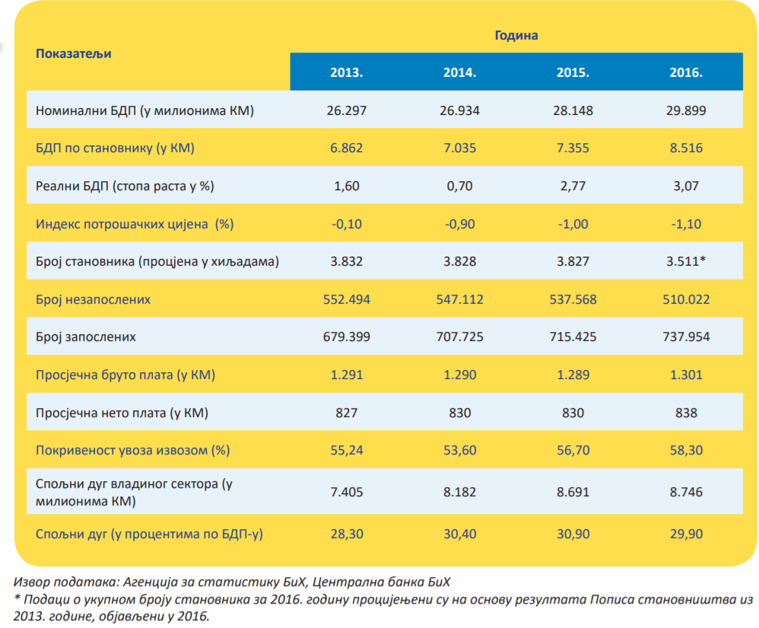
Makroekonomski pokazatelji BiH

Slide 32
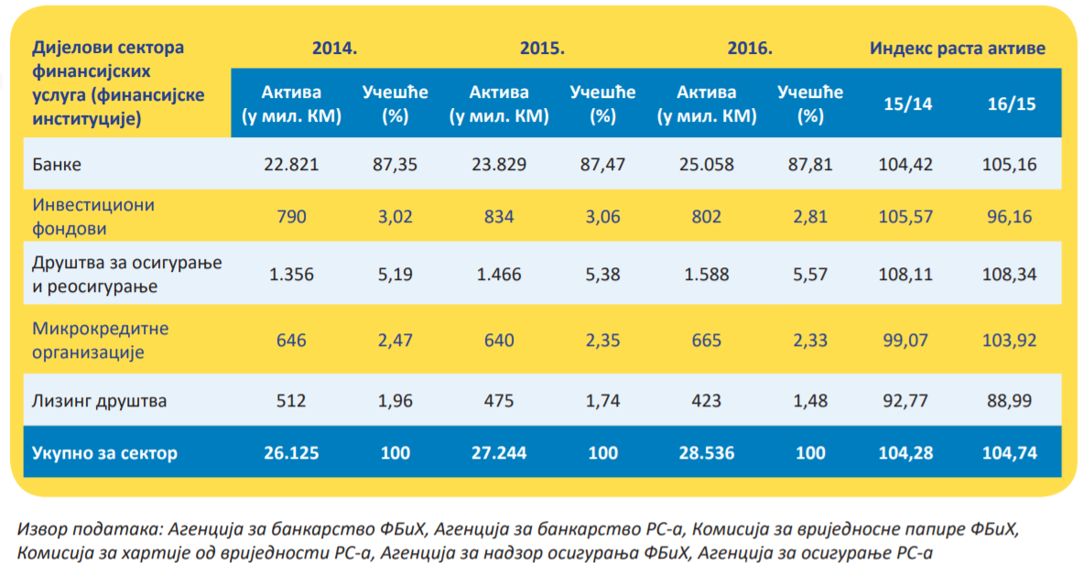
Sektor finansijskih usluga u BiH

Slide 33
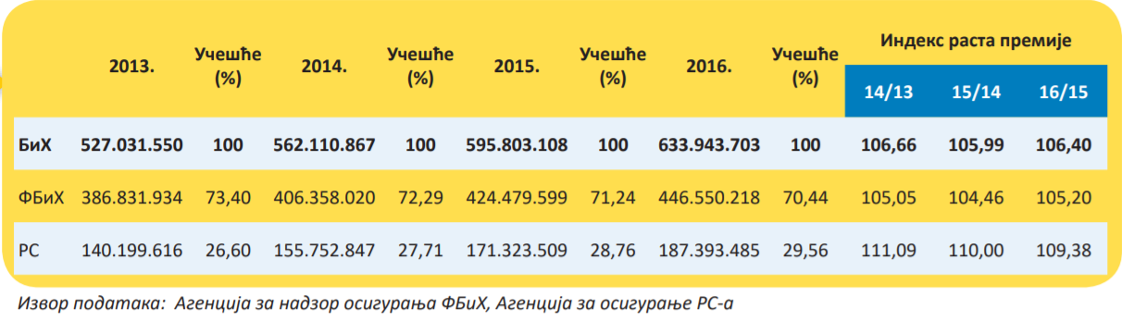
Ukupno obračunata premija po entitetima

Slide 34
Osiguravajuća društva u BiH - Neživotno osiguranje, tržišni udio, 2017.
27 osiguravajućih društava za neživotno osiguranje
1 osiguravajuće društvo za reosiguranje

Slide 35
Osiguravajuća društva u BiH - Životno osiguranje, tržišni udio, 2017.
10 osiguravajućih društava za životno osiguranje

Slide 37
Svijest stanovništva o postojanju i neophodnosti osiguranja
Finansijska pismenost (Lusardi&Mitchell) – „Big Three“
Standard&Poors Global finacial literacy survey
4 pitanja (prosta kamata, složeno kapitalisanje, inflacija i diversifikacija rizika)
1 od 3 ispitanika su na 3 pitanja davali tačan odgovor

Slide 38
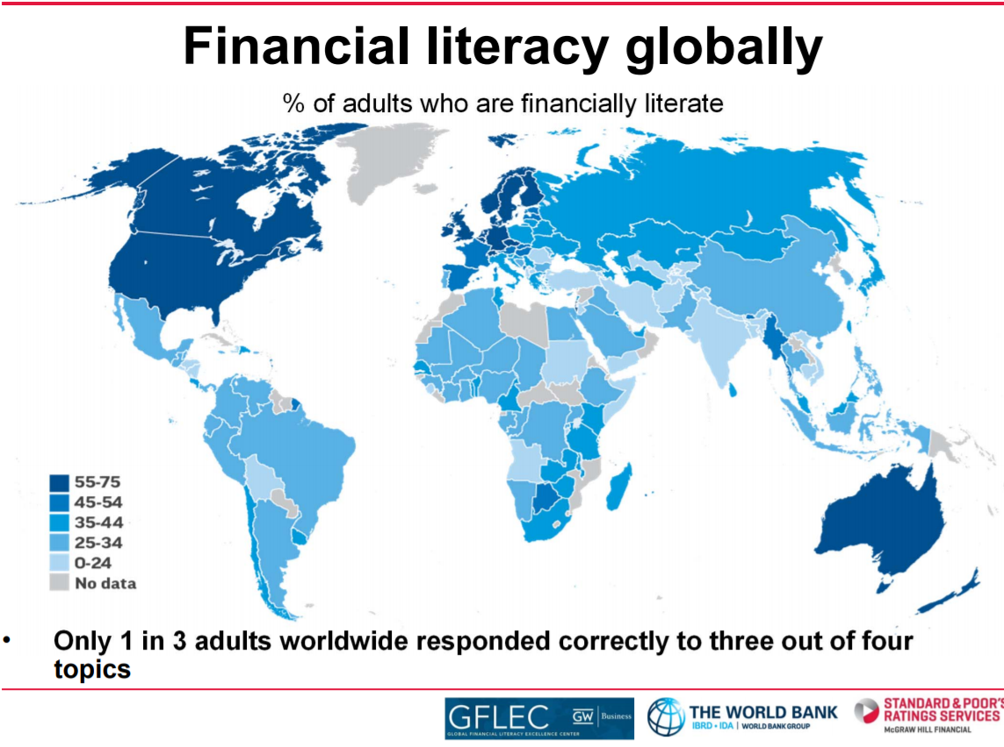

Slide 39
Tržište osiguranja u Republici Srpskoj
14 društava za osiguranje iz Republike Srpske
Od tog broja samo 3 su kompozitna
11 filijala društava za osiguranje iz Federacije BiH

Slide 40
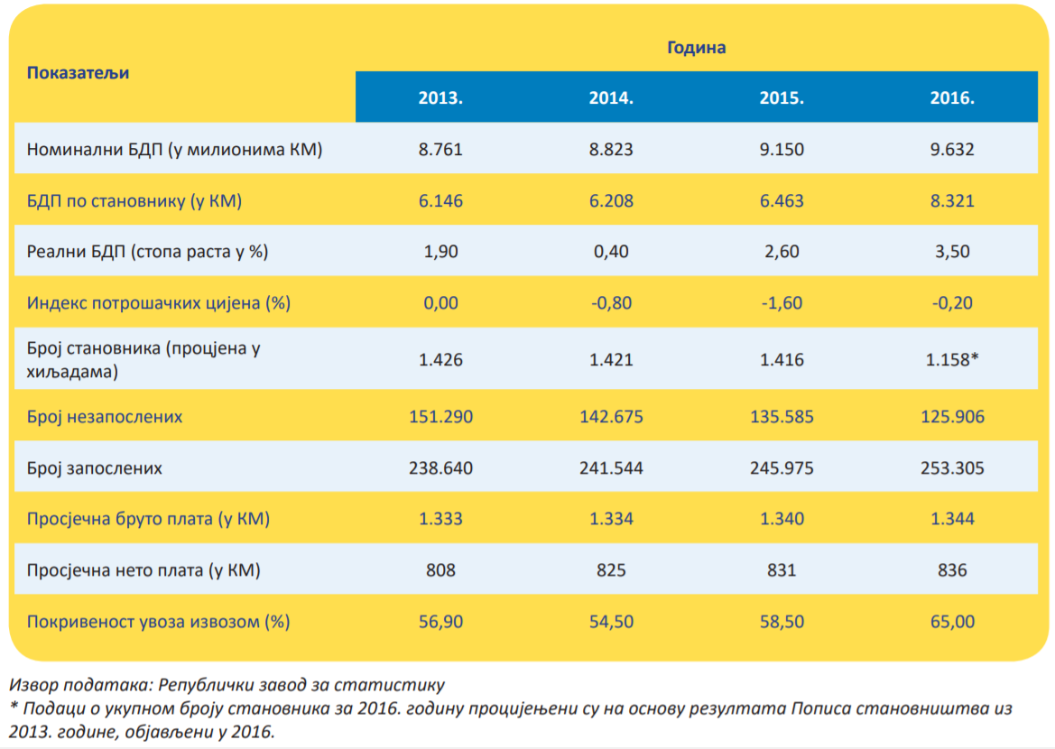
Makroekonomski pokazatelji u RS

Slide 41
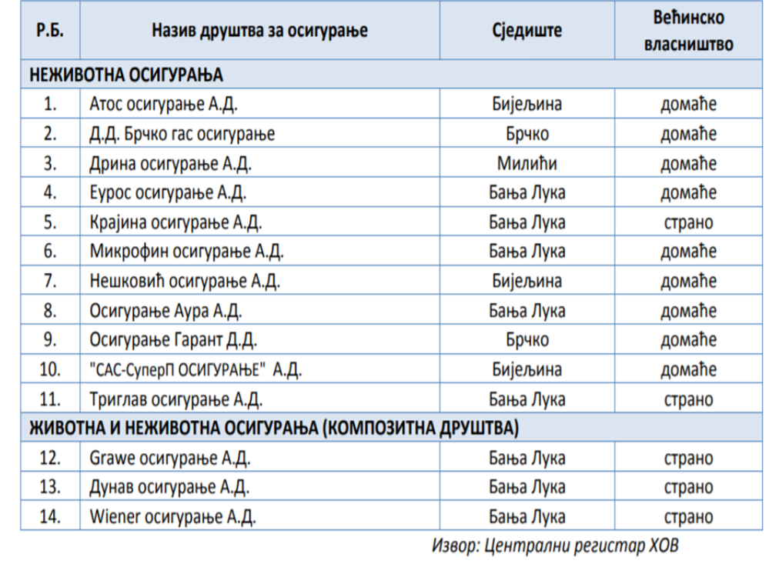
Društva za osiguranje u Republici Srpskoj

Slide 42
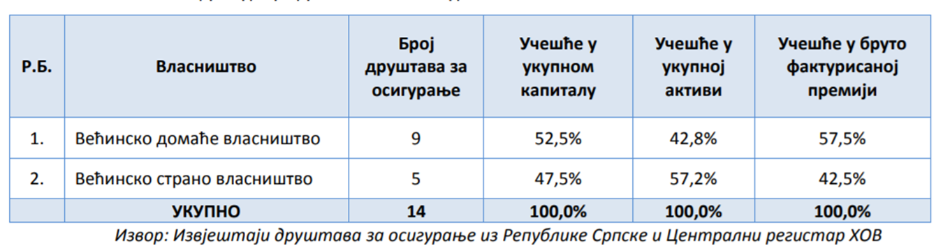
Struktura vlasništva društava za osiguranje u RS
Dva su društva sa značajnim udjelom državnog kapitala?

Slide 43
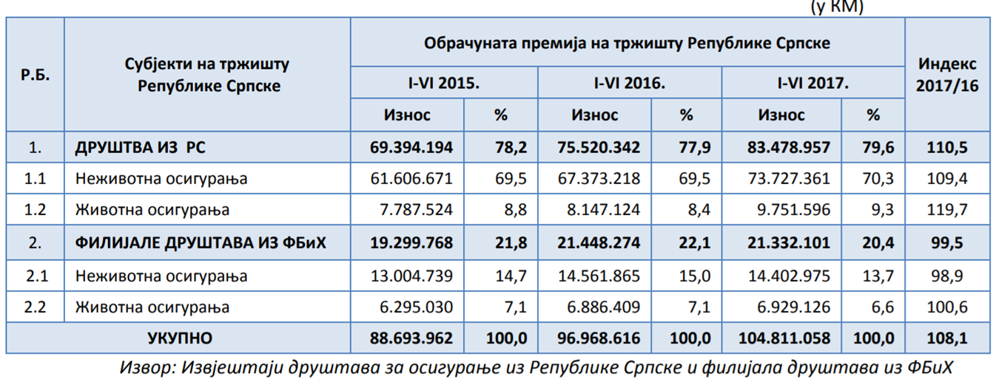
Premija osiguranja obračunata na tržištu Republike Srpske

Slide 44
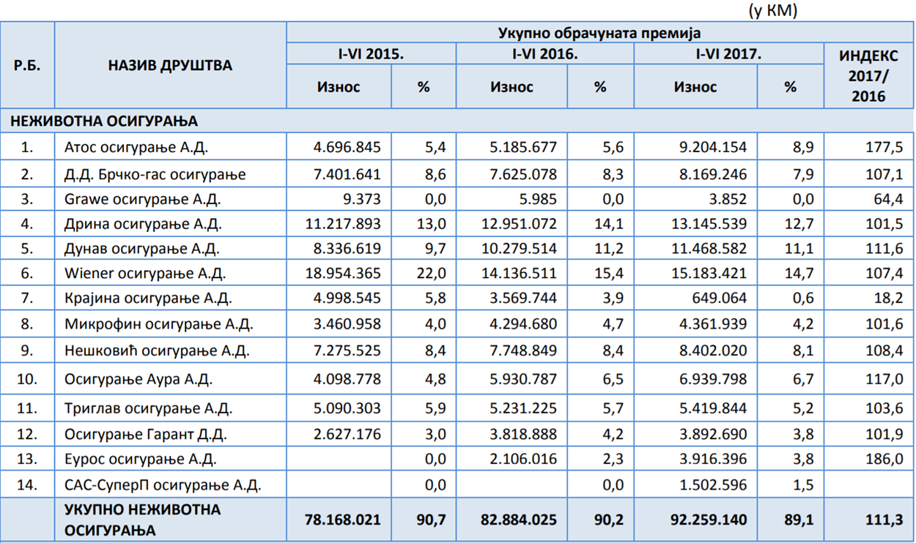
Ukupno obračunata premija neživotnog osiguranja po društvima

Slide 45
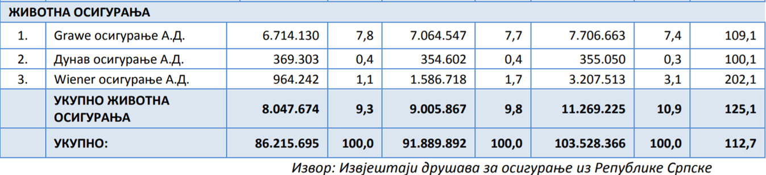
Ukupno obračunata premija životnog osiguranja po društvima

Slide 46
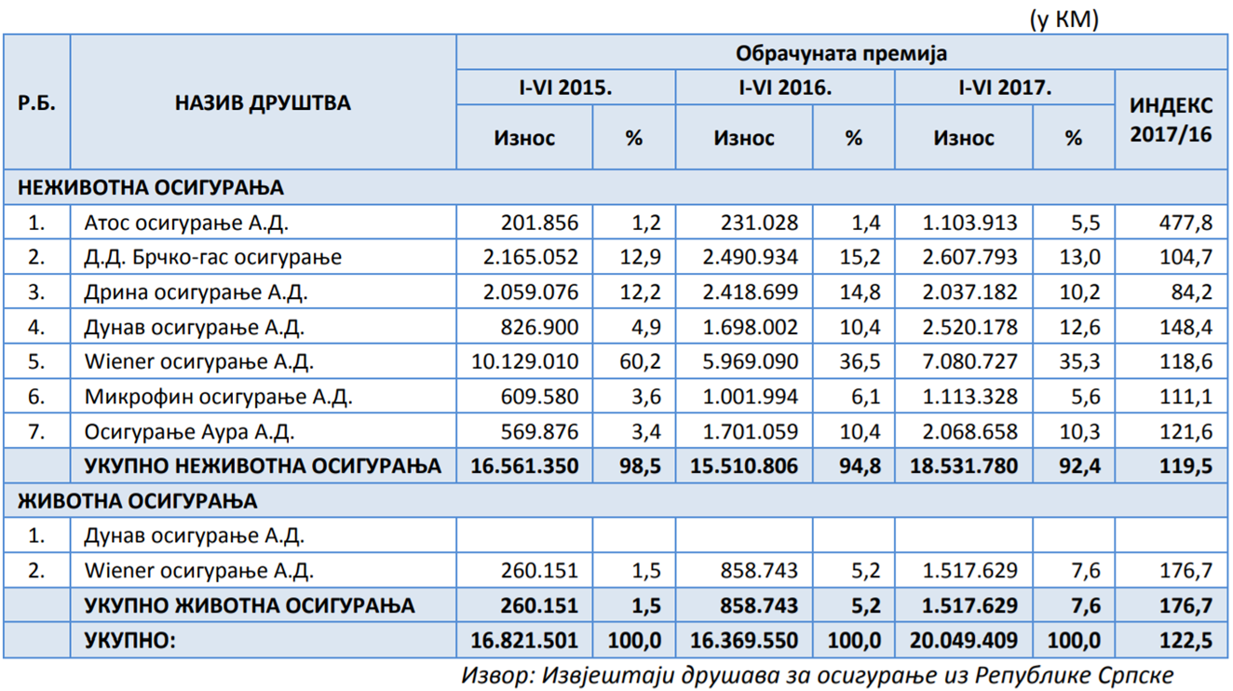
Obračunata premija društava za osiguranje iz RS ostvarena u FBiH

Slide 47
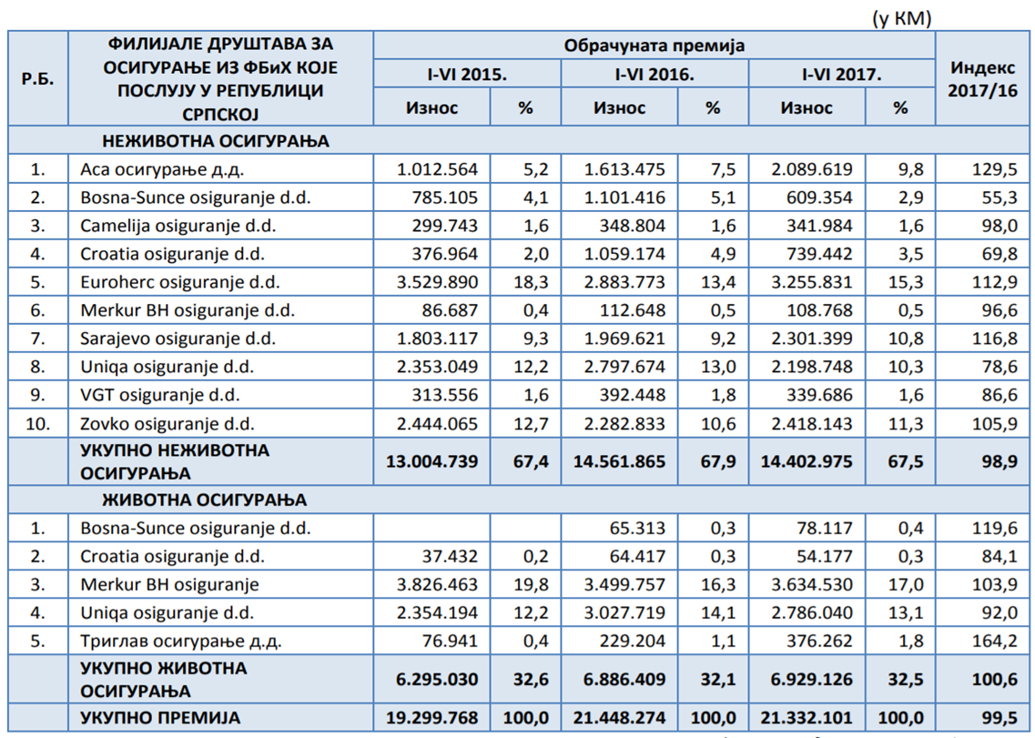
Obračunata premija po filijalama društava za osiguranje iz FBiH

Slide 48
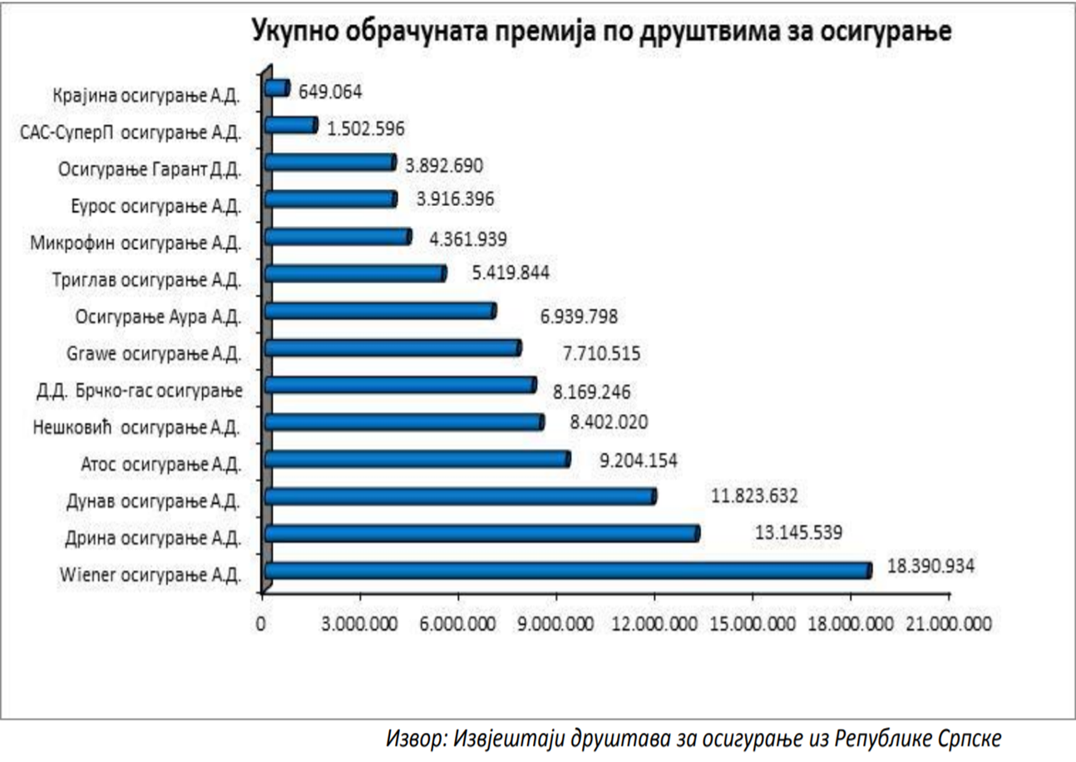

Slide 49
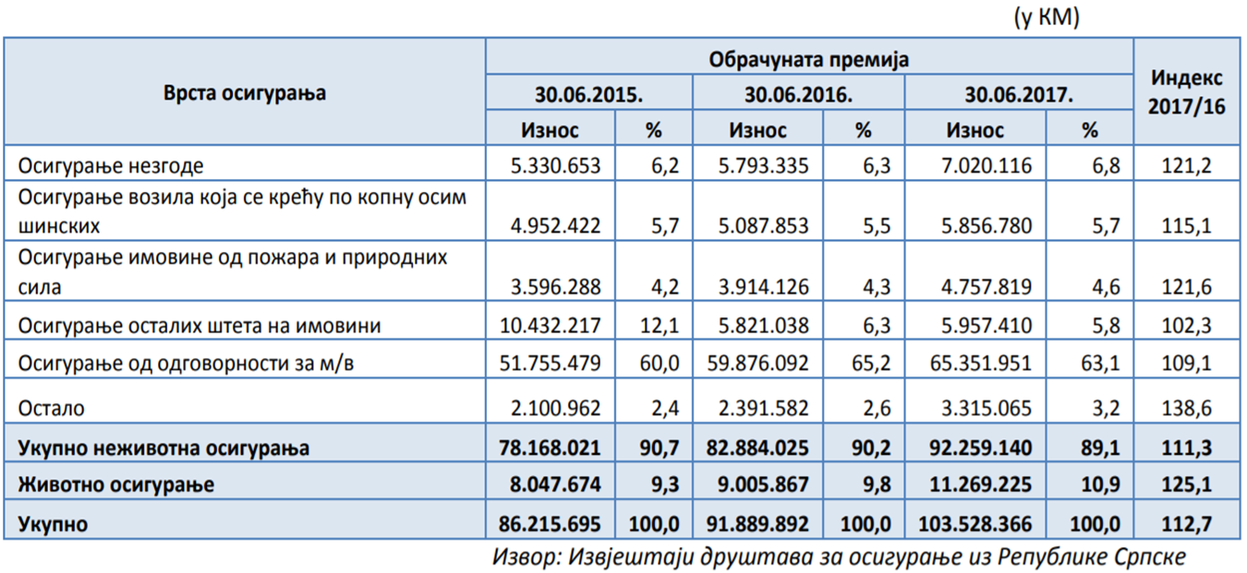
Obračunata premija prema vrstama osiguranja

Slide 50
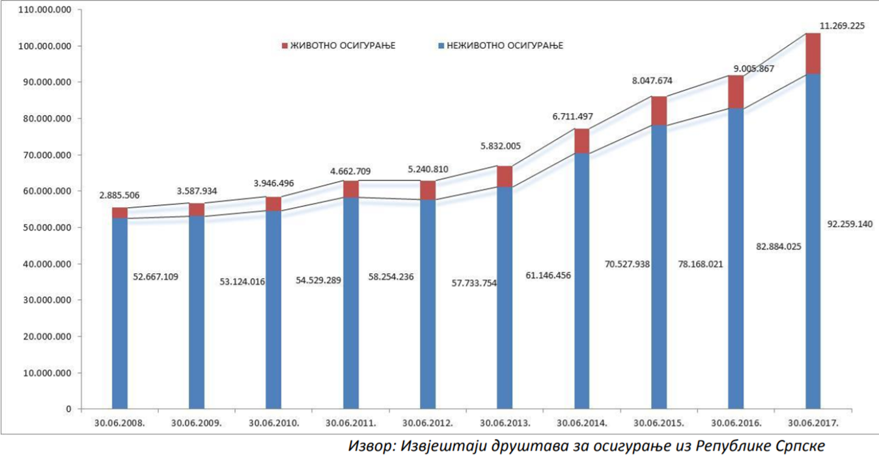
Kretanje naplaćene premije životnih i neživotnih osiguranja

Slide 51
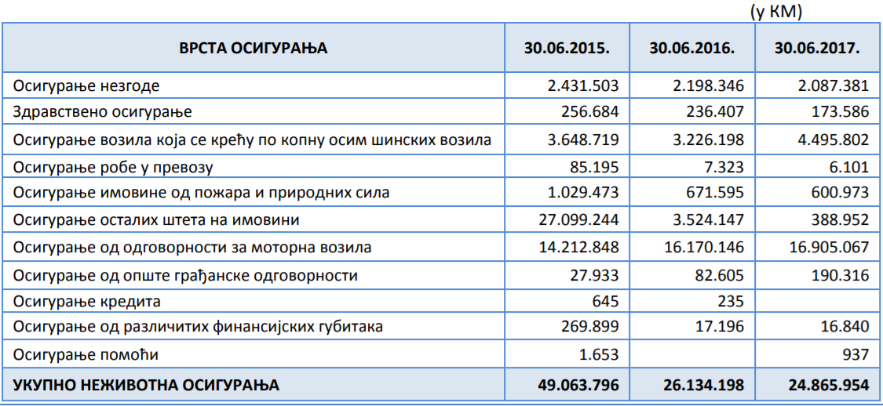
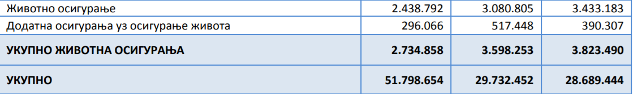
Iznos isplaćenih obaveza is osiguranja

Slide 52
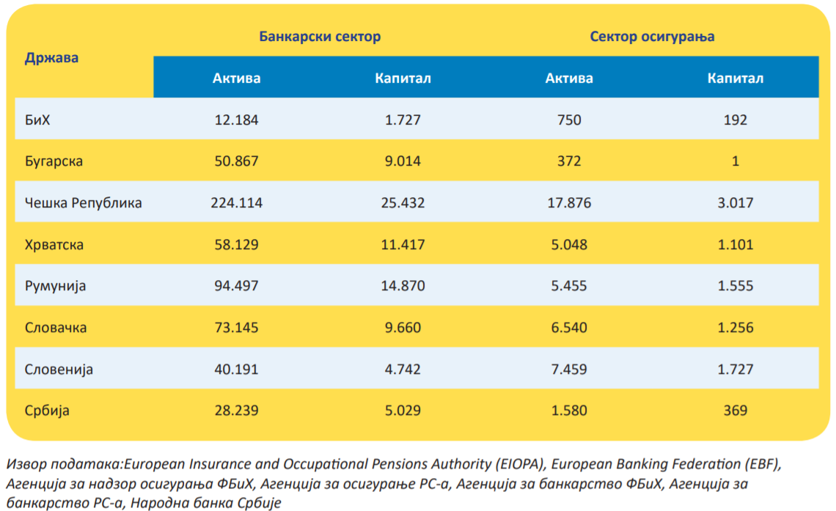
Komparacija sektora bankarstva i osiguranja (mil. EUR)

Slide 53
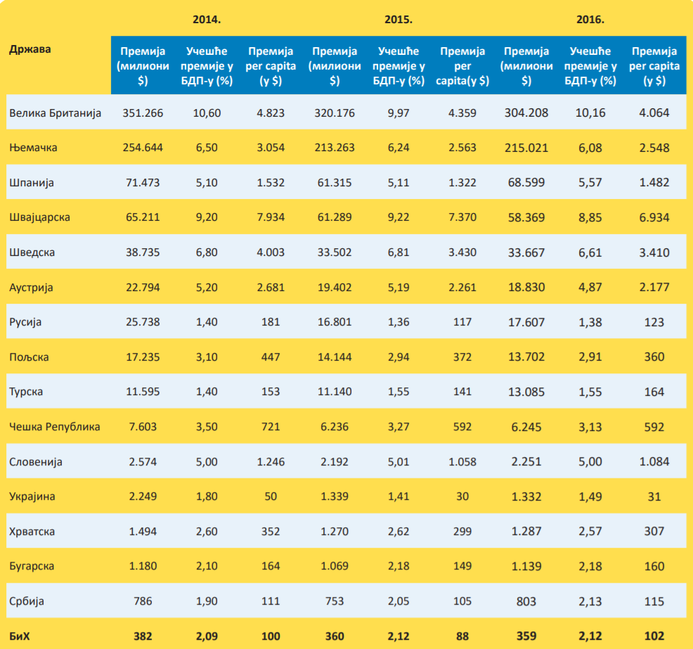

Slide 54
Svjetski trendovi na tržištu osiguranja
Ukupan prihod od premije 3650 milijardi eura (2016)
Godišnji rast 4,4% (50% od toga je ostvareno na kineskom tržištu)
Rast životnog osiguranja (per capita 170 eura godišnje)

Slide 55
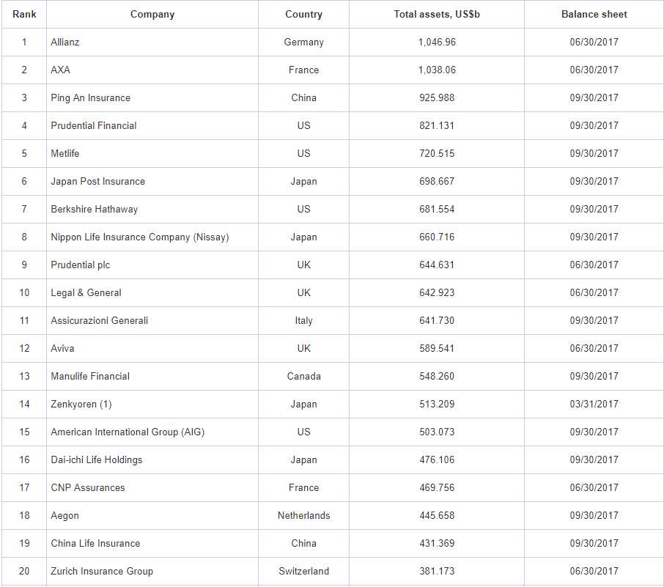
Top 20 osiguravajućih kompanija

Slide 56
